Slide 1


DIGISENS
PASAPORTE DIGITAL DE PRODUCTO (DPP) · TEXTIL
La única trazabilidad textil
que verifica la prenda,
no solo el papel.
Chip NFC cosido en origen + plataforma DPP compliance-native con CEN/CLC/JTC24.
Jointy Technologies S.L. · Madrid · DeepTech Madrid 2026

Slide 2



DIGISENS
EL PROBLEMA
Dos urgencias. Un mismo mercado.
Presión regulatoria + crisis medioambiental. Las marcas textiles atrapadas en medio.
MEDIOAMBIENTAL
REGULATORIO
El 99 % acaba en vertedero.
Sin DPP, no hay mercado europeo.
< 1 %
92 M Tn
Jul 2026
EU DPP Registry operativo
residuo textil anual
10 %
Sep 2026
ECGT · greenwashing ilegal
emisiones CO₂ globales
reciclado fibra a fibra
73 %
Early 2027
Delegated Act textil adoptado
quemado o vertedero
Mid 2028
DPP obligatorio · sin él no vendes
Fuentes: UNEP · UN Environment · Ellen MacArthur Foundation
digisens.es
2 / 8

Slide 3




DIGISENS
LA SOLUCIÓN
Verifica la prenda. No solo el papel.
Trust-based valida certificados. Verify-based vincula la prenda al DPP.
01
02
03
04
NFC validado UPM
LLM + RAG regulatorio
CEN/CLC/JTC24
API REST OpenAPI
Chip cosido en origen. Durabilidad probada por la UPM.
IA entrenada sobre ESPR, ECGT, EPR y CSRD audita cada dato.
Construida nativamente sobre el estándar técnico europeo (Dic 2025).
Distribución por rol: marca, consumidor, autoridad, reciclador.
digisens.es
3 / 8

Slide 4


DIGISENS
CÓMO FUNCIONA · A
Marcado físico en fábrica.
Tres pasos. Una vez por prenda. Identidad inalterable.
01
02
03
Fábrica textil
→
Chip NFC cosido
→
DPP único escrito
El proveedor confecciona la prenda con materiales certificados.
Insertado en costura interior. Validado UPM contra lavados, fricción y abrasión.
UID criptográfico vinculado a composición real, lote y certificaciones.
digisens.es
4 / 8

Slide 5
DIGISENS
CÓMO FUNCIONA · B
Flujo de datos por rol.
Una entrada de datos. Cuatro audiencias servidas automáticamente.
02 · PLATAFORMA
MARCA
ECGT
01 · ONBOARDING
Claims respaldados
DigiSens DPP
Proveedor textil
CONSUMIDOR
ESPR
valida · enriquece · distribuye
Escanea con el móvil
→
LLM + RAG · Knowledge graph · CEN/CLC/JTC24
→
composición · lote · certificaciones
AUTORIDAD
CSRD
Trazabilidad material
RECICLADOR
EPR
Identifica material
Cumples ESPR · ECGT · EPR · CSRD con un solo chip.
digisens.es
5 / 8

Slide 6
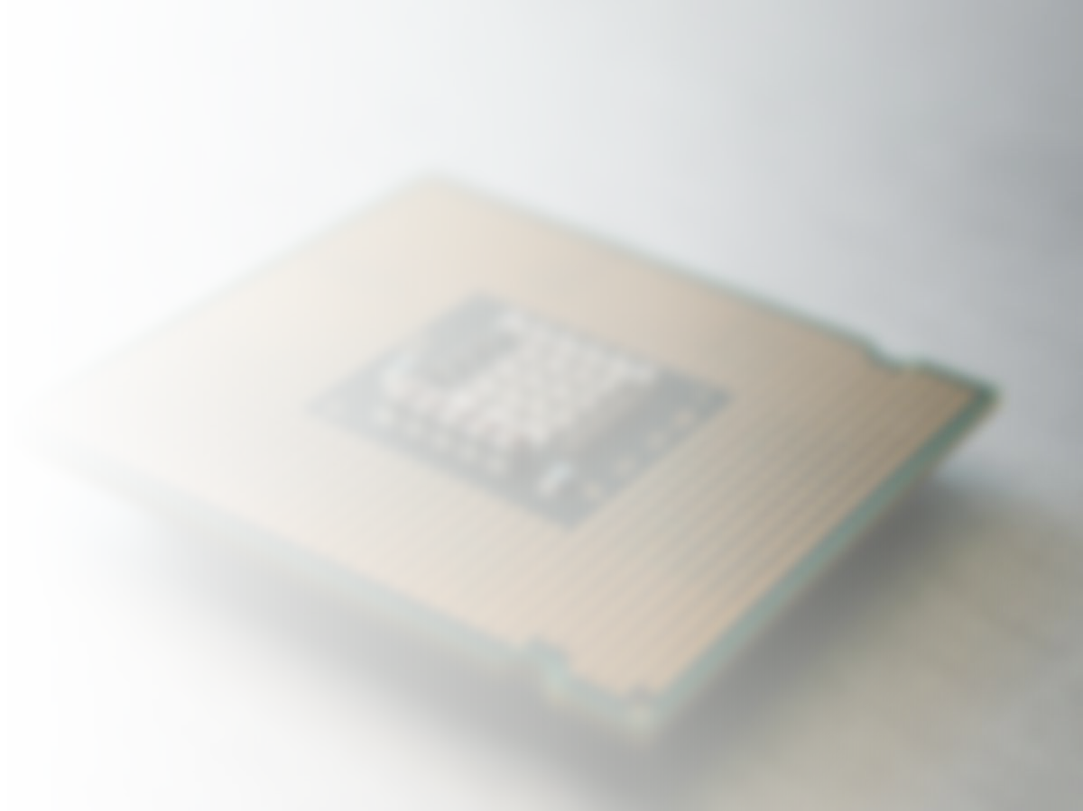

DIGISENS
CÓMO LO HACEMOS
Deeptech real bajo el capó.
UPM + IA + arquitectura europea nativa.
DURABILIDAD FÍSICA
INTELIGENCIA ARTIFICIAL
ARQUITECTURA
I+D con UPM
IA que audita regulación
Estándar europeo nativo
Chip que aguanta la vida útil de la prenda · lavado, UV, temperatura
LLM + RAG sobre ESPR · ECGT · EPR · CSRD
CEN/CLC/JTC24 desde día uno · no adaptación legacy
digisens.es
6 / 8

Slide 7

DIGISENS
COMPARATIVA
Todos validan papel. Nosotros validamos la prenda.
Trust-based vs verify-based: la diferencia entre confiar en un PDF y vincular la prenda física.
SE
TrusTrace
US
EON
DE
Circular.fashion
FR
Carbonfact
Suecia
EE.UU.
Alemania
Francia
TRUST-BASED
VERIFY-BASED · DIGISENS
Identidad producto
Documental · QR despegable
NFC cosido · permanente
Validación
Confía en el PDF del proveedor
Auditoría automática IA + UPM
Arquitectura
Legacy adaptada a EU
CEN/CLC/JTC24 nativo
Implementación
6-12 meses · 170.000 €
Menos de 2 semanas · 85.000 €
digisens.es
7 / 8

Slide 8
DIGISENS
PREPARA TU MARCA
18 meses para estar
listo antes de 2028.
La ventana de construcción del DPP es de 18 meses. Revisa tu roadmap con el equipo fundador.
VISITA
CONTACTO
digisens.es
ignacio.valea@jointyspain.com
Jointy Technologies S.L. · CIF B10544633 · Madrid · Certificada ENISA · DeepTech Madrid 2026

